Slide 1
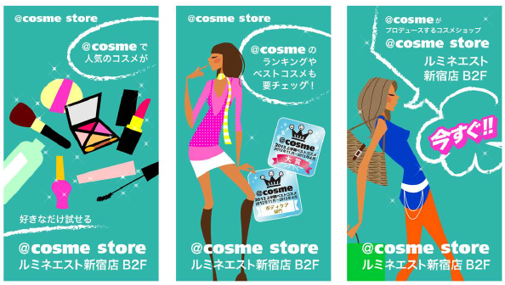
トル
トル
トル
それぞれ、文字をもっと大きく。
トル
フッターではなくヘッダーに入れる
・ロゴ正式なものに差し替え
・王冠マークやRankingなど入れる

